Slide 1


Slide 2


Автокодировщики
Ежели где-то что-то убыло,
то где-то что-то прибыть должно непременно.
Артур Кадурин
Преподаватель

Slide 3
План на сегодня
Что такое Автокодировщик
Для чего нужны Автокодировщики и какими они бывают
Практика: Автокодировщики
Домашнее задание
1
Артур Кадурин, Insilico Medicine

Slide 4
PCA (Principal Component Analysis )
Есть набор данных размерности N, и для дальнейшего анализа его хочется перевести в пространство меньшей размерности M
Упражнение: как это сделать?

Slide 5
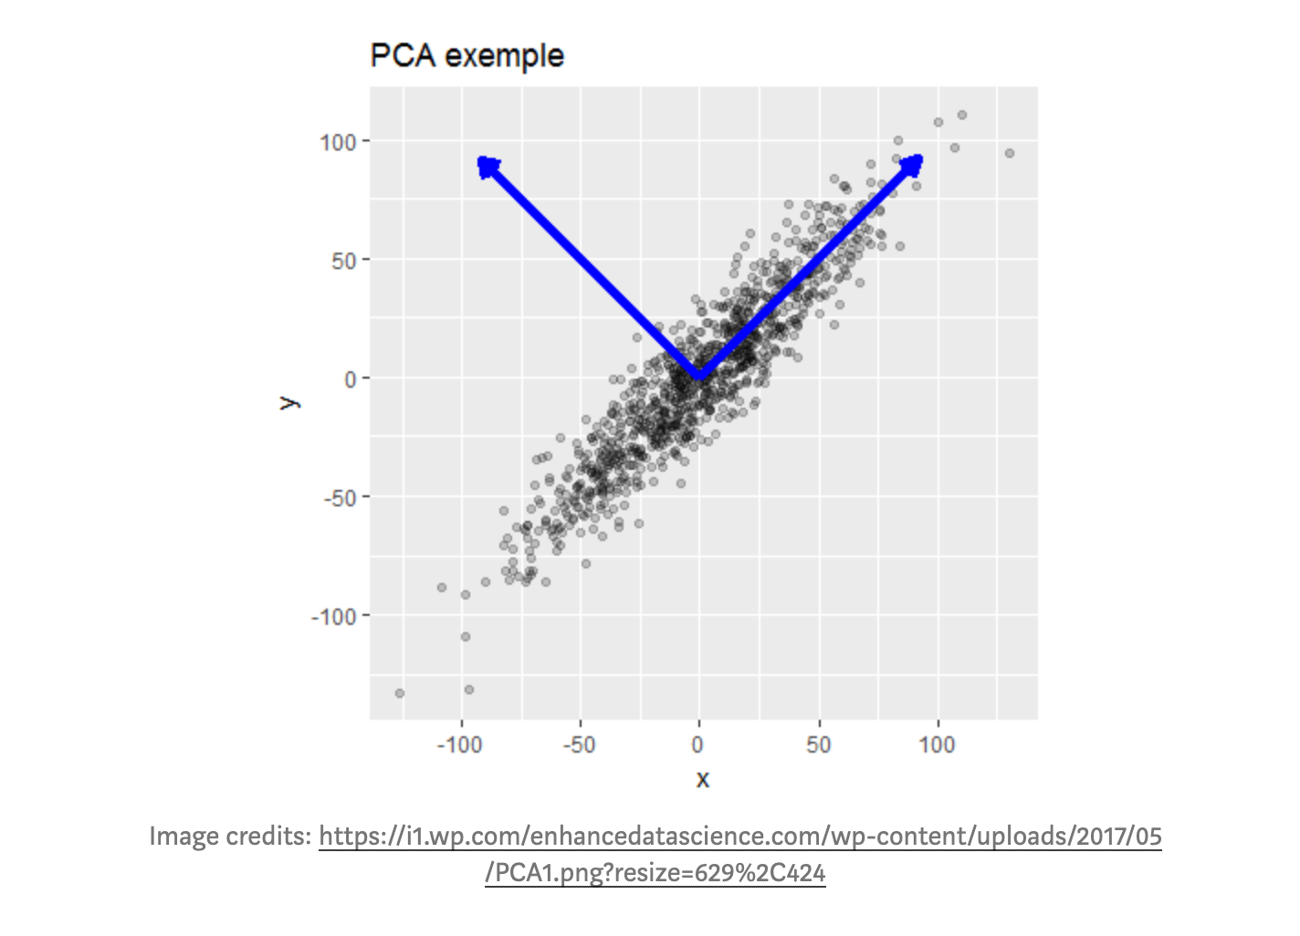
PCA визуализация

Slide 6
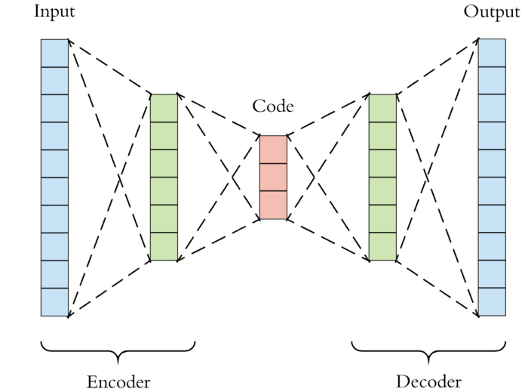
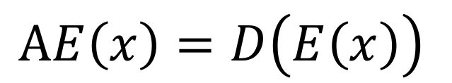
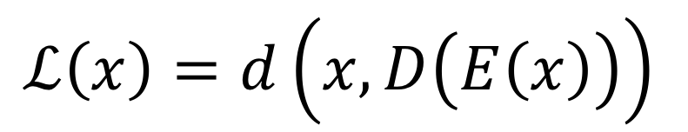
Автокодировщик
$$AE\left(x\right)=D\left(E\left(x\right)\right)$$
$$ℒ\left(x\right)=d\left(x,D\left(E\left(x\right)\right)\right)$$
1
Артур Кадурин, Insilico Medicine

Slide 7
План на сегодня
Что такое Автокодировщик
Для чего нужны Автокодировщики и какими они бывают
Практика: Автокодировщики
Домашнее задание
2
Артур Кадурин, Insilico Medicine

Slide 8
Автокодировщик
Сжатие данных:
Для описания одного объекта в пространстве грейскейл изображений размером 28х28 пикселей необходимо 784 байта. Однако 99.9…% объектов в этом пространстве не являются изображениями цифр. Говорят, что в этом 784-мерном пространстве есть многообразие рукописных цифр.
2
Артур Кадурин, преподаватель

Slide 9
Автокодировщик
Сжатие данных:
Предобучение сети
Если мы научились эффективно переводить объекты из пространства большей размерности в пространство меньшей размерности, значит мы научились извлекать признаки сильно связанные с самими объектами.
2
Артур Кадурин, преподаватель

Slide 10
Автокодировщик
Сжатие данных:
Предобучение сети
Переход в другое пространство
Если мы умеет отображать объекты из одного пространства в другое, почему бы не наложить дополнительные ограничения на второе пространство?
2
Артур Кадурин, преподаватель

Slide 11
Автокодировщик
Сжатие данных:
Предобучение сети
Переход в другое пространство
Восстановление данных
Если мы знаем как устроено пространство объектов и у нас есть только часть информации об одном из них, мы можем найти наиболее похожий
2
Артур Кадурин, преподаватель

Slide 12
Автокодировщик
Типичные функции потерь для автокодировщиков
???
2
Артур Кадурин, преподаватель

Slide 13
Автокодировщик
Типичные функции потерь для автокодировщиков
Любое дифференцируемое расстояние в исходном пространстве объектов может быть функцией потерь. Чаще всего используются
Кросс-энтропия
Среднеквадратичная ошибка
Косинусное расстояние
2
Артур Кадурин, преподаватель

Slide 14
Автокодировщик
Типичные функции потерь для автокодировщиков
Ограничения на латентный слой
Ограничения на латентный слой можно наложить добавив слагаемое в функцию потерь.
Это может быть как дифференцируемая функция, например, L2 или KL.
Так и …?
2
Артур Кадурин, преподаватель

Slide 15
Автокодировщик
Типичные функции потерь для автокодировщиков
Ограничения на латентный слой
Ограничения на латентный слой можно наложить добавив слагаемое в функцию потерь.
Это может быть как дифференцируемая функция, например, L2 или KL.
Так и еще одна нейросеть!
2
Артур Кадурин, преподаватель

Slide 16
Автокодировщик
Типичные функции потерь для автокодировщиков
Ограничения на латентный слой
Аугментация данных
Что, если на вход мы будем подавать зашумленные картинки, а на выходе будем требовать восстановить исходные?
2
Артур Кадурин, преподаватель

Slide 17
Автокодировщик
Типичные функции потерь для автокодировщиков
Ограничения на латентный слой
Аугментация данных
Что, если на вход мы будем подавать зашумленные картинки, а на выходе будем требовать восстановить исходные?
Оказывается это не только возможно, но и помогает при обучении!
2
Артур Кадурин, преподаватель

Slide 18
Вариационный Автокодировщик
См. VAE.ipynb

Slide 19
План на сегодня
Что такое Автокодировщик
Для чего нужны Автокодировщики и какими они бывают
Практика: Автокодировщики
4. Домашнее задание
3
Артур Кадурин, Insilico Medicine

Slide 20
План на сегодня
Что такое Автокодировщик
Для чего нужны Автокодировщики и какими они бывают
Практика: Автокодировщики
4. Домашнее задание
3
Артур Кадурин, Insilico Medicine

Slide 21
Домашнее задание
0. Обучить многослойный автокодировщик:
а. отрисовать классы в латентном представлении автокодировщика с двумерным латентным слоем,
б. сделать tSNE над 32-мерным латентным слоем.
1. Обучить автокодировщик с шумом:
а. Добавить ко входным данным нормальный шум,
б. Сделать отражение части изображения,
в. Визуализировать веса первого внутреннего слоя (кодирующего, get_weights, plot_mnist).

Slide 22
Дополнительные материалы
https://www.deeplearningbook.org/contents/autoencoders.html
https://jaan.io/what-is-variational-autoencoder-vae-tutorial/

Slide 23
Итоги
Автокодировщик – архитектура нейронной сети, которая используется для восстановления входного вектора
Автокодировщики бывают разных видов: denoising, variational, сверточные и т.д.
Обучение автокодировщиков с помощью pytorch
Ссылка на опрос: https://otus.ru/polls/10786/

Slide 24
Спасибо
за внимание!

